Slide 1

Ділення з остачею. Робота з таблицями
Математика
3 клас
Розділ 7. Множення і ділення в межах 1000
Урок 137

Slide 2

Привітання
Хто прийшов з гарним настроєм – рукою махніть.
Хто вранці зарядку робив – головою кивніть.
Хто ввічливий –
сусідові злегка вклоніться.
Хто вміє дружити –
усім посміхніться.

Slide 3
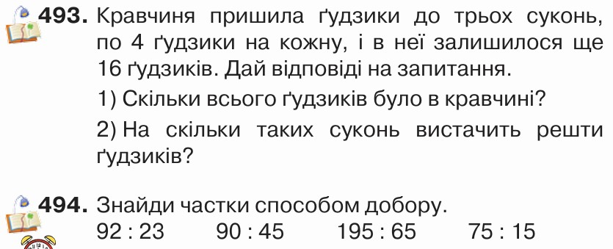

Перевірка домашнього завдання
Підручник
Ст.88

Slide 4
План уроку
Розв’язува-ння задач
Ознайомлення з діленням з остачею
Читання і порівняння прикладів з остачею
Складання виразів за числовим променем і таблицею множення
.

Slide 5






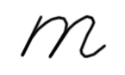

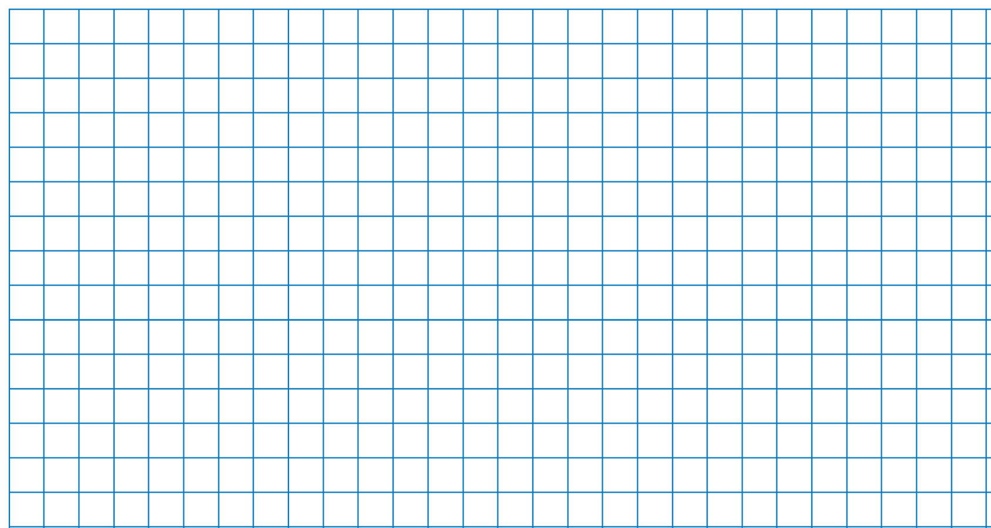
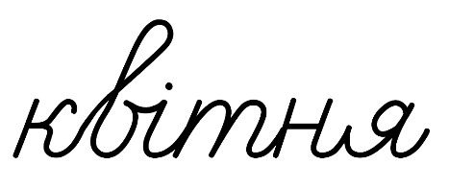

см
в
d
хв
дм
км
м
·
:
кг
мм
ц
хв
с
год
(
)
Математичний диктант
:
·
(
)
(
)
:
Частку чисел 40 і 8 збільшити в 7 разів.
Різницю чисел 700 і 300 збільшити на 50.
Суму чисел 250 і 380 зменшити в 10 разів.
Підручник
Ст. 91
№501

Slide 6
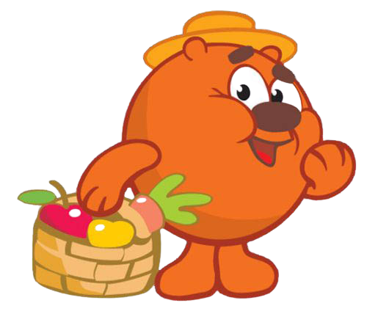
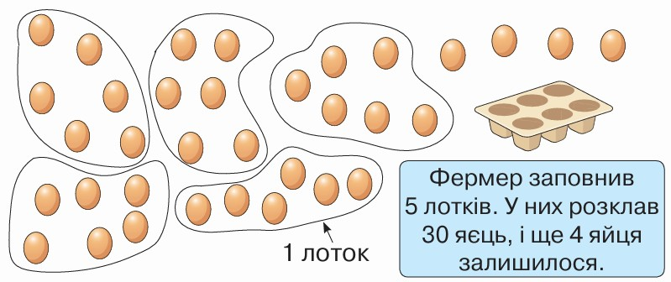
Ділення з остачею
Щодня фермер збирає яйця й укладає їх у лотки, по 6 яєць у кожний. Сьогодні він зібрав 34 яйця. Скільки лотків він заповнив повністю? Антон зробив малюнок й отримав таку відповідь.
Підручник
Ст.88-89
№495

Slide 7
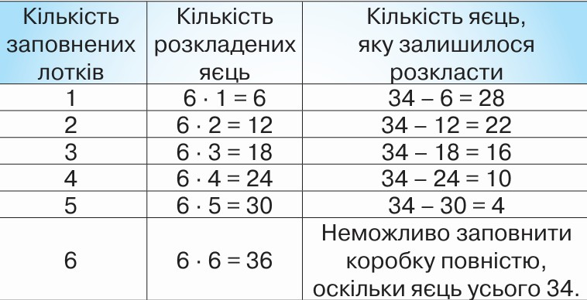
Микита побудував таблицю і також отримав таку відповідь.
Розгляньте таблицю і поясніть, як міркував Микита.
Записуємо:
34 : 6 = 5 (ост. 4). Читаємо: 34 поділити на 6; у частці буде 5 і в остачі — 4.
Число 34 — ділене,
6 — дільник,
5 — частка,
4 — остача
Підручник
Ст.88-89
№495
Висновок. При діленні деяких чисел залишається остача.

Slide 8
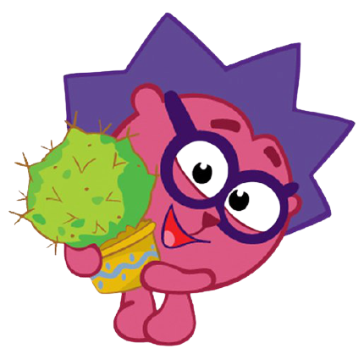
Читання та порівняння прикладів з остачею
28 : 5 = 5 (ост. 3) 38 : 7 = 5 (ост. 3)
100 : 9 = 11 (ост. 1) 160 : 50 = 3 (ост. 10)
Порівняйте записи в кожному стовпчику.
15 : 3 = 5 32 : 8 = 4
16 : 3 = 5 (ост. 1) 33 : 8 = 4 (ост. 1)
17 : 3 = 5 (ост. 2) 34 : 8 = 4 (ост. 2)
Підручник
Ст.89-90
№496-497
Висновок. Остача має бути меншою, ніж дільник.

Slide 9
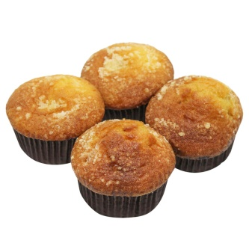
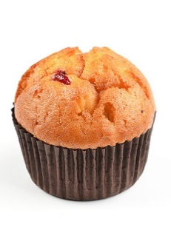
Розв’яжіть задачу. Для цього складіть малюнок
Для благодійного ярмарку дівчатка випекли 25 мафінів і розклали їх у пакети, по 4 мафіни в кожний. Скільки пакетів мафінів дівчатка виставили на продаж?
4 ∙ 6 + 1 =
25 (м.)
25 : 4 =
6 (п.) і 1 м.
Відповідь:
4 пакети з мафінами і 1 мафін залишився.
Підручник
Ст.90
№498

Slide 10
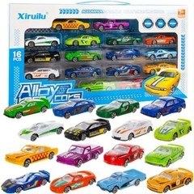
Розв’яжіть задачу
У Максимовій колекції є 43 моделі автомобілів. Він розклав їх у коробки, по 10 штук у кожну. Скільки повністю заповнених коробок одержав Максим?
43 : 10 =
4 (к.) і 3 м.
10 ∙ 4 + 3 =
43 (м.)
Відповідь:
4 коробки повністю заповнені.
Підручник
Ст.90
№499

Slide 11
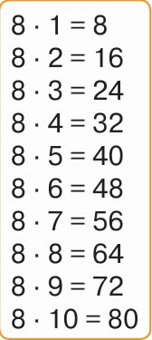
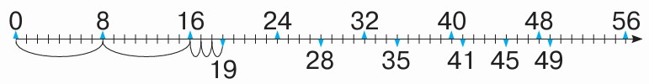
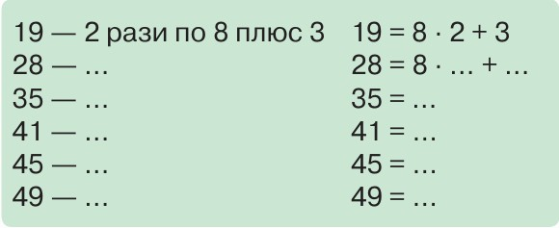
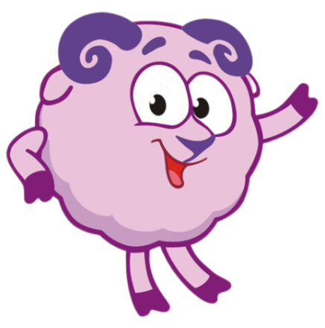
Розгляньте числовий промінь, на якому позначені результати множення числа 8.
Скориставшись таблицею множення і числовим променем, запишіть кожне число у вигляді суми добутку й числа за зразком.
3 р. по 8 + 4
3 4
4 р. по 8 + 3
8 ∙ 4 + 3
5 р. по 8 + 1
8 ∙ 5 + 1
5 р. по 8 + 5
8 ∙ 5 + 5
Підручник
Ст.90
№500
6 р. по 8 + 1
8 ∙ 6 + 1

Slide 12


Пригадайте, як знайти периметр прямокутника
Ширина прямокутника дорівнює 20 м. Це становить
його довжини. Знайди периметр прямокутника.
$$\frac{1}{4}$$
а – ? м
в – 20 м =
Р – ? м
Р = а ∙ 2 + в ∙ 2
$$\frac{1}{4}$$
в
Р = (а + в) ∙ 2
а
1) 20 ∙ 4 =
80(м)
- довжина
2) (80 + 20) ∙ 2 =
200(м)
Відповідь:
Периметр прямокутника 200 м.
Підручник
Ст.91
№502

Slide 13
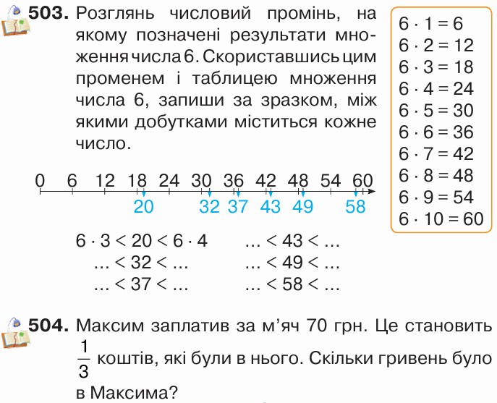
Домашнє завдання
Підручник
Ст.91

Slide 14




Вправа «Мікрофон»
Якою має бути остача?
Які формули знаходження периметру?
Яке завдання на уроці було найважчим?

Slide 15




Рефлексія
Оберіть смайл, яким визначите свої емоції в кінці уроку
Завдання приносили радість
Завдання принесли втому
Здивувала інформація
Відчуваю задоволення

